Slide 1
Sag mir, wo du wohnst und ich sag dir, wie du wählst?
Auswirkungen des Urbanitätsgrads auf die Wahl der rechtspopulistischen FPÖ in der österreichischen Nationalratswahl 2017

Slide 2
Erkenntnisinteresse & Forschungsfrage
Aufstreben rechtspopulistischer Parteien
Nationalratswahl 2017: 26% FPÖ
Nationale & regionale Unterschiede in Wahlergebnissen
Gemeindeebene als Analyseeinheit
→ Forschungsfrage:
In welchem Zusammenhang steht der Urbanitätsgrad österreichischer Gemeinden mit der Wahl rechtspopulistischer Parteien?

Slide 3
Rechtspopulistisches Wählerpotenzial: Regionale Kontextfaktoren
Urbanitätsgrad (Post-Materialismus):
Städtisch/entwickelt: Kosmopolitische, multikulturelle, freiheitliche Werte
Ländlich/weniger entwickelt: Traditionelle, konservative Werte
→ Hypothese:
Je geringer der Urbanitätsgrad einer Gemeinde, desto höher der Stimmenanteil der FPÖ bei der Nationalratswahl 2017

Slide 4
Rechtspopulistisches Wählerpotenzial: Regionale Kontextfaktoren
Urbanitätsgrad (Post-Materialismus):
Städtisch/entwickelt: Kosmopolitische, multikulturelle, freiheitliche Werte
Ländlich/weniger entwickelt: Traditionelle, konservative Werte
→ Hypothese:
Je geringer der Urbanitätsgrad einer Gemeinde, desto höher der Stimmenanteil der FPÖ bei der Nationalratswahl 2017
Weitere zentrale Einflussfaktoren
Arbeitslosigkeit
MigrantInnenanteile
Bildungsniveau
Altersstruktur

Slide 5
Rechtspopulistisches Wählerpotenzial: Österreichische Gemeinden als Analyseeinheit
Feingliedrige Analyse auf lokaler Ebene (2122 Gemeinden)
Differenzierte Typologie (11 Urbanitätsgrade)
Annahme räumlicher Struktur: gegenseitige Beeinflussung umliegender Gemeinden
→ Spatial Weights Matrix: 25km Distanz

Slide 6

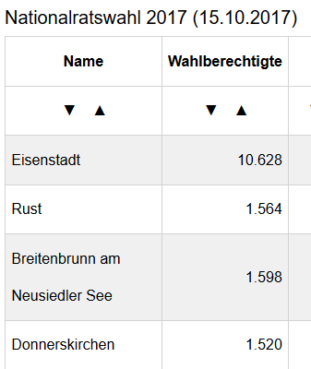
Datengrundlage
Urbanitätsgrad + Kontrollvariablen
FPÖ-Stimmenanteil NRW 17
→ Wahldatenbank

Slide 7
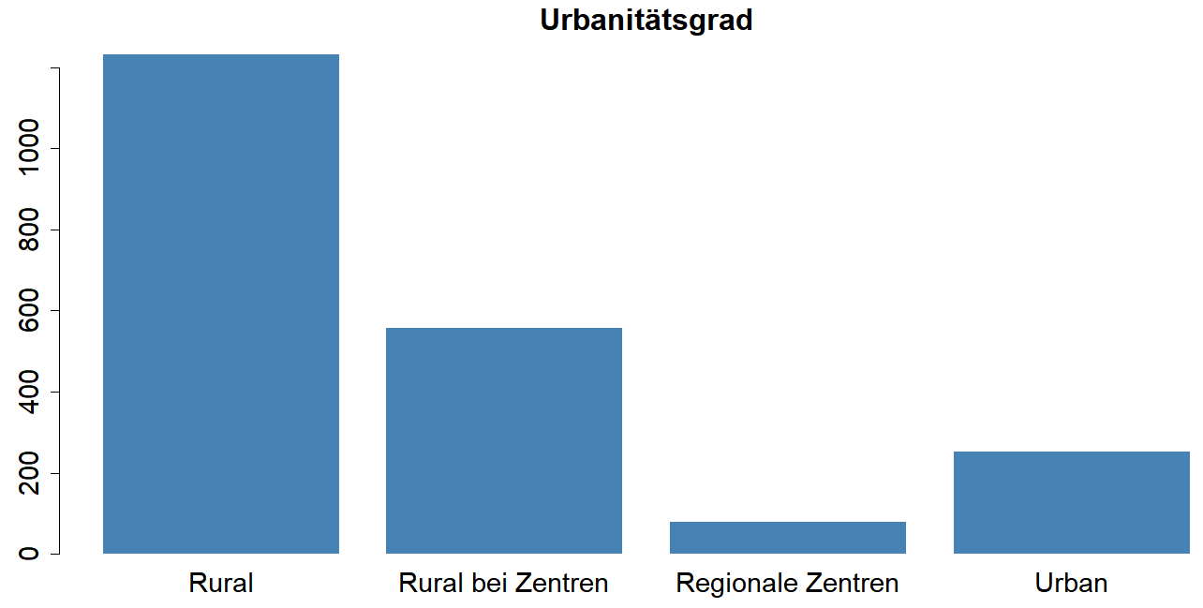
Deskriptive Statistik: Urbanitätsgrad
Sankt Michael im Burgenland,
Heiligenkreuz im Lafnitztal,
Sankt Andrä am Zicksee,
Seeboden am Millstätter See,
Schwarzenberg, …
Engelhartstetten,
Groß-Schweinbarth,
Langen bei Bregenz,
Krumbach, ….
7
Wiener Bezirke, Linz, Krems, …
Neusiedl am See,…

Slide 8
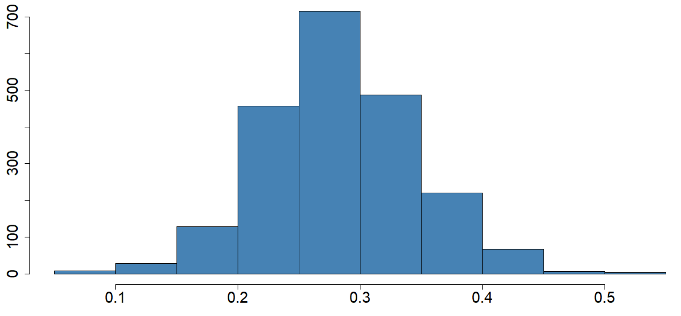
Deskriptive Statistik: FPÖ Stimmenanteil
Mittelwert = 0.28
z.B. Purbach am Neusiedler See (Burgenland)
Min = 0.07
→ Kaunertal (Tirol)
Max = 0.54
Deutsch-Griffen (Kärnten)

Slide 9
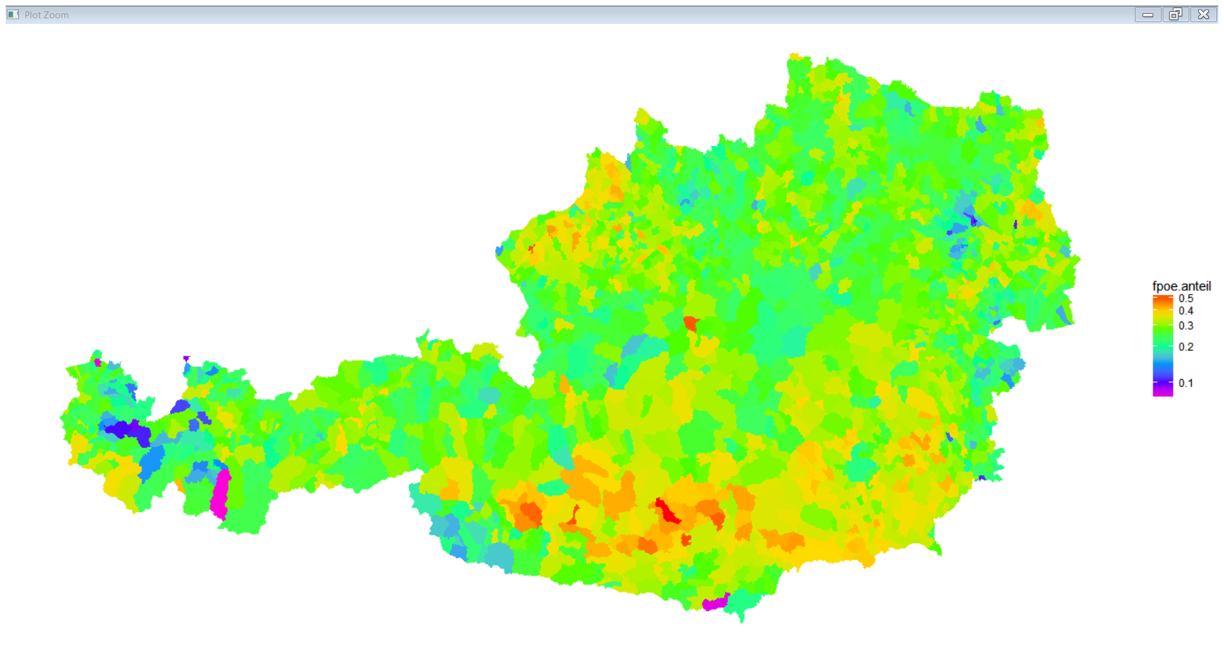
Deskriptive Statistik: FPÖ-Anteil räumlich

Slide 10
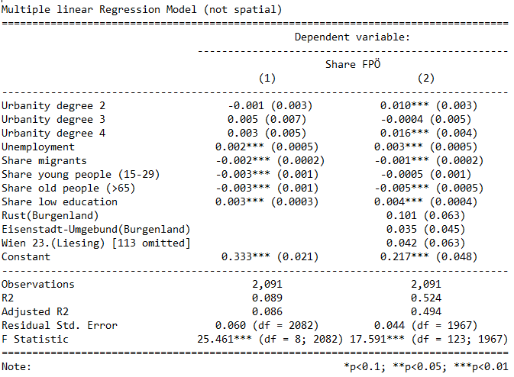
Notes:
Fixed effects:
Wieso ist unser R² so klein? → Schwankt sehr stark über politische Bezirke (Manche politischen Bezirke Braunau haben grundsätzlich hohen Anteil an FPÖ Wählern)
Wenn ich jetzt die politischen Bezirke mit reinfütter, berücksichtigen wir auch die Werte in den einzelnen politischen Bezirken (also bspw. ob in Braunau eh alle FPÖ wählen) und können dann unsere UV unabhängig vom Einfluss den der politische Bezirk eh hat erklären.
Berechnung ohne Einfluss v. politischen Bezirken und damit nur von unseren Uvs, unabhängig von den Einflüssen, die die politischen Bezirke haben.
Man sieht: Unser R² erhöht sich krass, aber die Aussage davon ist natürlich fraglich, denn was soll man daraus praktischerweise schließen dass der FPÖ Wähleranteil in Rust viel höher ist o.ä.? → Wir wollen lieber Variablen beobachten, die wir auch zumindest teilweise steuern können bzw. an denen man etwas verändern kann, also eben AL, Bildungsniveau….
→ Wir haben dann mit dem Fixed effects weitergerechnet, weil wir dachten es ist sinnvoll die politischen Bezirke mitzurechnen wenn sie denn einen so großen Einfluss haben.
Und zu den Fixed effects: institutional level shifts der Bezirke herausnehmen (z.B. in Braunau ist das FPÖ-Wählerpotenzial grundsätzlich viel höher, ABER dann schau ich mir die Varianz vom Bezirksdurchschnitt an, wie stark variiert das um den Durchschnitt herum aufgrund der erklärenden Variablen
Errormodell: Räumliche Struktur in dem, was wir nicht erklären --> keine ökonomische Interpretation
Lag Modell: direkte und indirekte Effekte der beeinflussenden Variablen

Slide 11
Notes:
Man sieht jetzt: Urbanitätsgrade sind signifikant geworden.
Man muss aufpassen bei Interpretation: Komma um zwei stellen verschieben UND Skala beachten.
Wenn wir uns Arbeitslosigkeit anschauen ist es schwieriger 1% zu erreichen als bei „niedrig Gebildeten“
Außerdem: Bei Wahl von einer Partei sind kleine prozentuale Unterschiede schon viel wert!
Ergebnisse:
Urbanitätsgrad:
Entgegen Erwartungen: Je höher der Urbanitätsgrad, desto höher auch der FPÖ Anteil, 1.6% Zunahme im urbansten Bereich
Wenn Arbeitslosigkeit +1%, dann FPÖ + 0.3 %
Recht klein, da AL nicht um viel % steigen wird außer in Wirtschaftskrise
Wenn Anteil der Migranten +1% dann FPÖ -0.1% (Gibt wenige Gemeinden mit hohem Migrationsanteil. Eig. Nur Wien (+20% Migration im Vergleich))
Richtung stimmt, hätten wir aber stärker erwartet
Wenn Anteil alter Menschen +1% dann FPÖ – 0.5%
Richtung hätten wir anders vermutet, aber kann daran liegen, dass wir ganz alte Leute genommen haben
Wenn Anteil niedrig gebildeter +1% dann FPÖ + 0.4%
Erwartet und unserer Meinung nach die stärkste Variable (Schwankt mal gerne zwischen 10%)

Slide 12
Lagrange Multiplier Test
Statistc | df | p-value
LMerr | 0.5478 | 1 | 0.4592
LMlag | 32.8524 | 1 | 0
RLMerr | 18.0564 | 1 | 0
RLMlag | 50.361 | 1 | 0
SARMA | 50.9088 | 2 | 0
Notes:
Durch welches Spatial Modell verbesser sich unser Regressionsmodell am meisten?

Slide 13
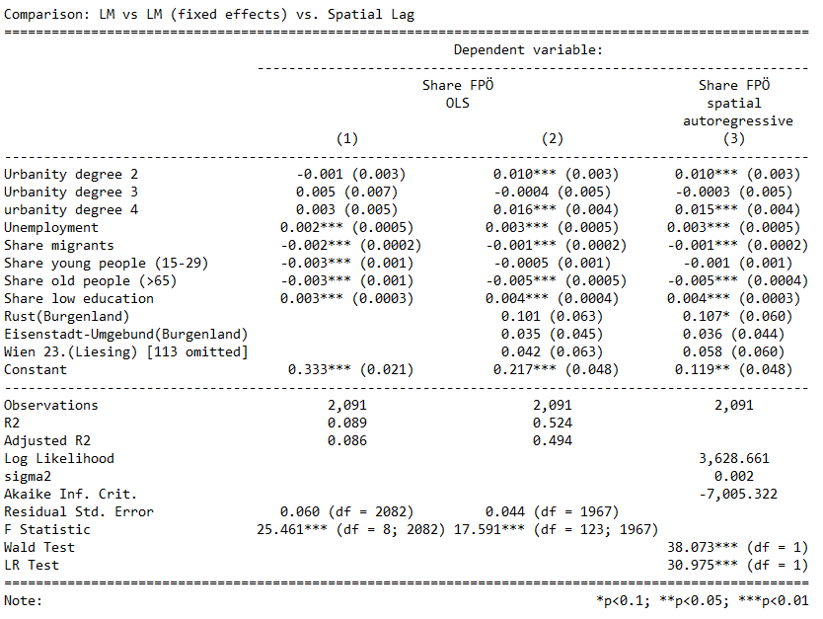

Slide 14
 | Direct | Indirect | Total
Urbanity degree 2 | 0.01 | 0.006 | 0.015
Urbanity degree 3 | -0.0003 | -0.0002 | -0.001
Urbanity degree 4 | 0.015 | 0.009 | 0.024
Unemployment | 0.003 | 0.001 | 0.004
Share migrants | -0.001 | -0.0004 | -0.001
Share young people (15-29) | -0.001 | -0.0003 | -0.001
Share old people (>65) | -0.005 | -0.003 | -0.008
Share low education | 0.004 | 0.002 | 0.006
[116 omitted]
Radius = 25km
Österr.
Gemeinde
Direkte Effekte sind überall rund doppelt so stark wie indirekte Effekte
Wirkungsrichtung verändert sich nicht
Notes:
Direct: Wenn in einer österreichischen Gemeinde (bspw. Eisenstadt) die Arbeitslosigkeit steigt, erhöht sich der FPÖ Wähleranteil in ihr um durchschnittlich 0.25 %
Indirect: Wenn in den Nachbargemeinden einer österreichischien Gemeinde (bspw. Eisenstadt) die Arbeitslosigkeit steigt, erhöht sich der FPÖ Wähleranteil in ihr um durchschnittlich 0.14%
Total:
IM DURCHSCHNITT!!!
Total: Wenn
Direct:
if region I increases the number of commuters who use public transportation, what will be the average impact on the
commuting times in region i
Direct effects (Mit eingerechnet sind Effekte durch die Nachbarn):
Wenn in Gemeinde x die Arbeitslosigkeit hoch geht, was ist der durchschnittliche Einfluss auf den FPÖ Wähleranteil in dieser Gemeinde? → 0.25%
Indirect effects: As an example, this effect could be used to measure the impact of all other regions raising their public transportation usage on the commuting times of an individual region, again averaged over all regions.
Wenn alle anderen Gemeinden ihre Arbeitslosigkeit steigern
Messen des Einflusses wenn alle anderen Regionen ihre Arbeitslosigkeit steigern auf eine individuelle Region (im Durchschnitt)
Total:
Interpretation 1), if all regions raise public transportation usage, what will be the average total impact on commuting times of the typical region ?
Wenn alle Gemeinden ihre Arbeitslosigkeit steigern, wie wird sich das im Mittel auf FPÖ Wahlanteile auswirken?
2) measures the total cumulative impact arising from one region j raising its public transportation usage on commuting times of all other regions (on average).
Wenn eine Gemeinde ihre Arbeitslosigkeit steigert, was für einen Effekt hat das auf alle anderen Regionen (im Durchschnitt)

Slide 15
Ergebnisse
Hauptergebnisse:
Urbanitätsgrad verläuft quasi in entgegengesetzte Richtung wie erwartet
Falsifizierung der Hypothese:
Je höher der Urbanitätsgrad, desto höher der FPÖ Wähleranteil
Mögliche Erklärungsansätze:
Urbanitätsgrad vs. Bevölkerungsdichte
Fokus auf FPÖ, also im Grunde nur Aussage, dass rechtsextreme Wähler nicht unbedingt mit diesen Variablen zusammenhängen
Notes:
Offene Fragen:
Was bedeutet urban/rural im Spatial Modell?
Fixed effects
Also: Bringt unser Spatial Modell tatsächlich eine Verbesserung zur „normalen“ Regression

Slide 16
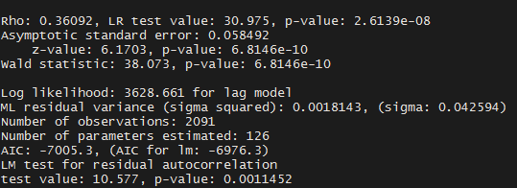
Back-up

